Slide 1

UNIVERSITÀ DEGLI STUDI DI GENOVA SCUOLA POLITECNICA
Corso di Laurea Triennale in INGEGNERIA INFORMATICA
Tecniche di Intelligenza Artificiale per la risoluzione del problema di pianificazione chirurgica generale
CANDIDATO:
Marco Schouten
RELATORE:
Prof. Marco Maratea
CORRELATORE
Dott. Giuseppe Galatà (SurgiQ srl)
Notes:
Buongiorno, sono Marco Schouten e nel lavoro di tesi che vi presenterò ho analizzato il problema di pianificazione chirurgica generale per gli ospedali e ho trovato una soluzione efficiente e robusta al variare dei parametri che caratterizzano il problema.

Slide 2
Introduzione (1)
Ambito: Oltre 28 milioni di interventi chirurgici elettivi in tutto il mondo potrebbero essere annullati a seguito della pandemia di COVID-19.
Lunghe liste di attesa e elevati costi delle strutture ospedaliere hanno un impatto economico sulla società e sul grado di soddisfazione dei pazienti.
Problema: ottimizzare la pianificazione delle risorse ospedaliere per una gestione più efficiente al fine di ridurre i costi e incrementare il grado di soddisfazione dei pazienti.
Metodologia: utilizzo di linguaggi dichiarativi di intelligenza artificiale per la rappresentazione della conoscenza.
Notes:
COVID Durante la pandemia COVID-19 gli interventi chirurgici elettivi sono stati annullati per ridurre il rischio di esposizione dei pazienti a COVID-19 in ospedale e per supportare la più ampia risposta ospedaliera, ad esempio convertendo le sale operatorie in unità di terapia intensiva.
Sebbene essenziali, le cancellazioni comportano un pesante onere per i pazienti e la società. Le condizioni dei pazienti possono peggiorare, peggiorando la loro qualità di vita in attesa di un riprogrammamento chirurgico. In alcuni casi, ad esempio il cancro, interventi chirurgici ritardati possono portare a un numero di morti non necessarie. «
Ogni ulteriore settimana di interruzione dei servizi ospedalieri comporta l'annullamento di ulteriori 43.300 interventi chirurgici, quindi è importante che gli ospedali valutino regolarmente la situazione in modo che la chirurgia elettiva possa essere ripresa al più presto. (2) problema Il problema trattato nella mia tesi consisteva nell’ ottimizzare la pianificazione delle risorse ospedaliere per una gestione più efficiente al fine di ridurre i costi e incrementare il grado di soddisfazione dei pazienti. Per fare ciò ho usato linguaggi dichiarativi di intelligenza artificiale per la rappresentazione della conoscenza

Slide 3
2. Introduzione (2)
Il problema è suddiviso in livelli decisionali con obiettivi diversi
Pianificazione a lungo termine «Strategico»
Pianificazione a medio termine
«Tattico»
Pianificazione a breve termine
«Operazionale»
Obiettivo
Determina le capacità e il contributo lavorativo target per ogni specialità.
Obiettivo
Ottimizza l’allocazione delle risorse.
Obiettivo
Pianifica l’ordine di interventi per i pazienti.
Notes:
Il problema è di considerevole complessità, perciò il macro-problema si è suddiviso in diversi livelli decisionali con obiettivi ben seprarti. In questa ricerca viene studiato il problema di pianificazione a livello decisionale tattico. Però prima di proseguire specificando i dettagli, è necessario risolvere un problema di livello decisionale strategico che determina le capacità e il contributo lavorativo target per ogni specialità.
Al fine di stabilire un coordinamento efficace tra i vari livelli, i risultati ottenuti dalla risoluzione della pianificazione al livello strategico vengono utilizzati come input per la pianificazione a livello tattico. E successivamente i risultati che ho ottenuto a livello tattico, cioè un’ ottimale allocazione delle risorse, saranno utilizzati come input per il livello operazionale cui obiettivo alla fine è pinaificare l’ordine di interventi per i pazienti. Adesso proseguirò focalizzandomi esclusivamente sul problema a livello tattico che è l’ oggetto di sviluppo della tesi evidenziato nel riquadro rosso

Slide 4
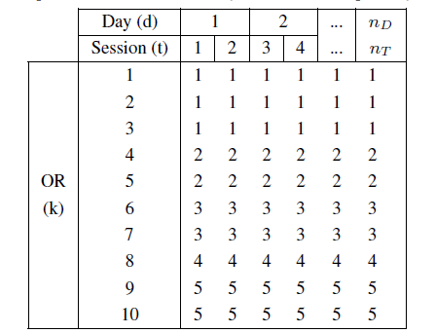
3. Problema Affrontato
L’obiettivo è determinare uno schema per la pianificazione chirurgica generale (Master Surgical Scheduling – MSS).
Lo schema MSS mostra la specialità assegnata a ciascuna sala operatoria (OR) in una determinata sessione.
SP
Assunzioni e vincoli principali
Il contributo effettivo per ogni specialità non può scostarsi dal target oltre un margine massimo.
Ad ogni sessione viene assegnata una e una sola specialità rispettando la compatibilità tra sala e specialità per necessità di strumentazione.
Tutti i Medici di un particolare gruppo chirurgico sono intercambiabili.
Notes:
Andando più nello specifico ora definirò il problema affrontato e commenterò le assunzioni principali
Gli ospedali costruiscono ripetutamente pianificazioni per sale operatorie, che è un compito complesso che richiede tempo. La programmazione sbilanciata del reparto delle sale operatorie spesso causa fluttuazioni della domanda in altri reparti come le unità di terapia intensiva. Quindi viene proposto un programma ciclico per le sale operatorie, la cosiddetta pianificazione chirurgica generale (Master Surgical Scheduling - MSS) per far fronte a questo problema. Lo schema MSS mostra la specialità assegnata a ciascuna sala operatoria (OR) in una determinata sessione.
Utilizzo un approccio di pianificazione a blocchi, cioè suddivido il tempo in sessioni discrete di durata fissa e costate nell’intero periodo di pianificazione considerato Come criterio di ottimizzazione si è cercato di minimizzare la differenza tra l'allocazione target ed effettiva per ciascuna specialità chirurgica.
Tale schema fornisce una allocazione delle risorse ottimale rispettando diversi vincoli.
Come ad esempio il limite sull’errore massimo, ma anche permettere solo assegnazioni che rispettano la compatibilità tra specialità e sala operatoria per necessità di ottimizzazione. Inoltre tutti i medici sono intercambiabili, si è voluto astrarre la gestione dei medici considerando la capacità lavorativa target di ciascun gruppo chirurigico
non gestisce la pianificazione di OR riservate per interventi d’urgenza in quanto sono gestiti da un sistema diverso e risorse riservate,

Slide 5
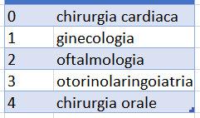
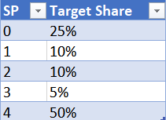
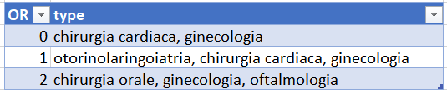
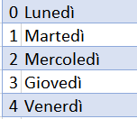
4. Input di esempio
Un set di specialità chirurgiche
Contributo Target per ogni specialità come percentuale di risorse disponibili
Un set di sale operatorie e la loro compatibilità con le specialità chirurgiche
Orizzonte Temporale
Limite entro il quale il contributo effettivo può scostarsi dal contributo target
Errore Massimo = 15%
Notes:
Aleatori
Compatibilità delle sale con le specialità
Contributo Target per Specialità
Deterministici
# giorni
# sale operatorie
# specialità chirurgiche
Errore Massimo

Slide 6
5. Metodologia di risoluzione
Problema
Soluzione
Modellazione AI
Interpretazione
Codifica
Risolutore
AnswerSet
La codifica è basata sulla definizione di «regole» (Answer Set Programming)
L’output del risolutore si chiama AnswerSet
Notes:
(1) In informatica di solito si risolvono i problemi computazionali progettando algoritmi
e codificandoli in un linguaggio di programmazione. (2) La ricerca in AI ha portato a seguire un approccio alternativo «dichiarativo» che non prevede la codifica di algoritmi.
Un programma scritto in un linguaggio dichiarativo descrive solo ciò che viene considerato una soluzione. Data tale descrizione, un risolutore trova una soluzione dal processo di ragionamento automatizzato.
(3) Il linguaggio utilizzato si chiama Answer Set Programming e Answer Set Programming si è affermato tra i paradigmi popolari per la rappresentazione della conoscenza e il ragionamento, in particolare, quando si tratta di risolvere problemi di ottimizzazione
Esso si basa sulla definizione di «regole».
Un sottoinsieme di essere (chiamate «fatti») rappresentano l’istanza di input del modello (sottoforma di predicati)
Altre contengono variabili e sono indipendenti dalla particoalare istanza
La soluzione è dedotta partendo dai fatti e sfruttando le attraverso le regole, di vario tipo.
(4)
Cos’è CLINGO?
Clingo combina il grounder e il solver in un sistema monolitico offrendo maggiore controllo sul intero processo (grounding + solving) per ottenere una soluzione
Il risolutore interpretando le specifiche, genera e verifica tutte le soluzioni possibili (choose-propagate-learn).
(GROUNDING)
Grounding? Un programma con variabili è sostituito da un programma equivalente senza variabili. (MOTORE CLINGO) Gli algoritmi di ricerca utilizzati nella progettazione di molti risolutori sono miglioramenti dell’ algoritmo di Davis-Putnam-Logemann-Loveland e sono in qualche modo simili agli algoritmi utilizzato in solutori SAT efficienti. Cos’è DPLL
DPLL (Davis-Putnam-Logemann-Loveland) è un algoritmo di ricerca esaustiva, basato sul backtracking, utilizzato per decidere la soddisfacibilità booleana di formule di logica proposizionale in forma normale congiuntiva (CNF). COS’ E0 UN ANSWER SET
L’output sarà : insoddisfacibile oppure soddisfacibile, in quest’ultimo caso si ottiene un «Answer Set» cioè un insieme di fatti che rende vere tutte le regole.

Slide 7
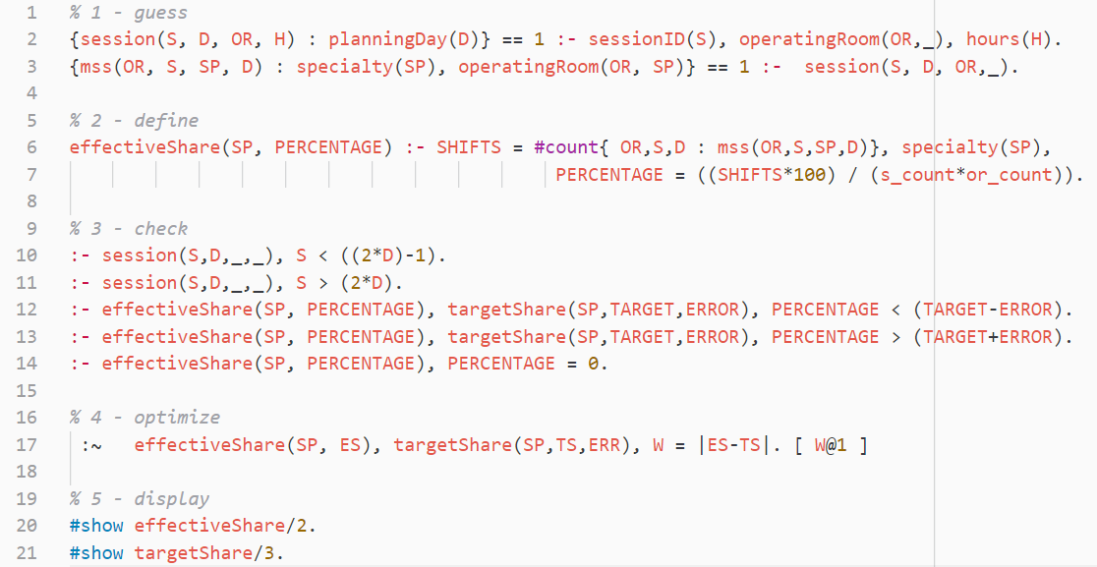
6. Codifica
Notes:
Logic program = Input Data + Codifica
«SE DOMANDATO»
si chiama variabile qualsiasi ente per cui abbia senso dire che una determinata proprietà vale o meno.
si chiama predicato una qualsiasi proprietà che possa o meno valere per una variabile o per un gruppo di variabili.
Problem Istance → Fatti Le entità dei dati in input sono modellate tramite predicati.
Le variabili dei predicati rappresentano i valori delle istanze.
Problem Encoding → Regole
E’ applicabile e riutilizzabile per qualsiasi istanza.
guess - genera soluzioni candidate
Define - genera predicati ausiliari, cioè proprietà essenziali della soluzione
check - testa le condizioni e filtra potenziali soluzioni indesiderate
Optimize – testa e filtra se possibile le soluzioni ottimali
Display – filtra l’output mettendo in risalto la parte importante

Slide 8
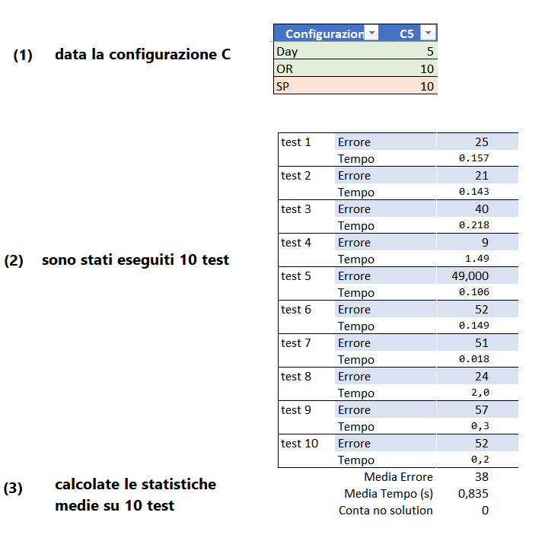
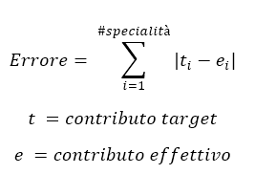
7. Esempio per una Configurazione
Definizione di Errore:
Il sistema fornisce in output il
Contributo Effettivo per ogni
specialità.
L’errore è stato calcolato come la
somma della distanza tra il
contributo target ed effettivo per
ciascuna specialità.
Notes:
Note:

Slide 9
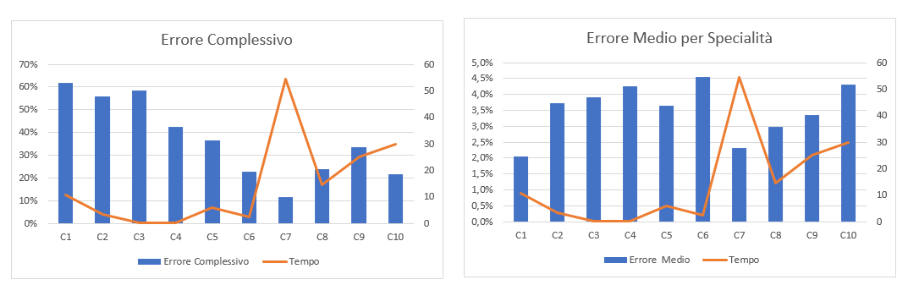
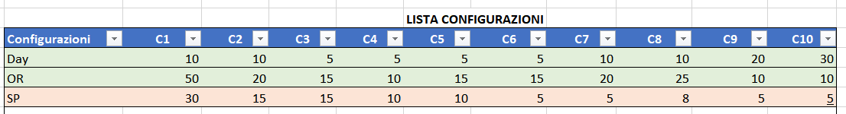
8. Risultati
Questa modellazione raggiunge gli obiettivi Target per circa il 97%
Notes:
A video sono riassunti i risultati e viene mostrato il comportamento del sistema al variare dei parametri dati in input considerando 10 configurazioni divese.

Slide 10
9. Sviluppi Futuri
Aggiungere specifiche e parametri ad hoc per una determinata realtà ospedaliera al fine di ottenere un modello personalizzato.
Implementare la gestione del tempo in termini di ore ammettendo sessioni di durata variabile nel periodo di pianificazione.
Aggiungere al modello anche la gestione di medici.
Notes:
Abbiamo semplificato e omesso la gestione del tempo in termini di ore perché sono previste due sessioni al giorno di durata costante e statica nell’intero periodo.

Slide 11
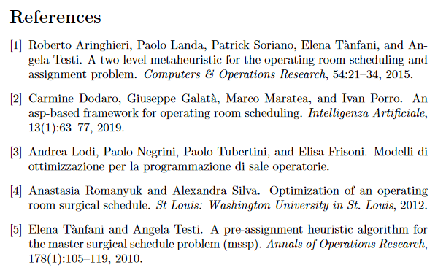
10 references
Notes:
Abbiamo semplificato e omesso la gestione del tempo in termini di ore perché sono previste due sessioni al giorno di durata costante e statica nell’intero periodo.

Slide 12
Grazie per l’attenzione

